Slide 1
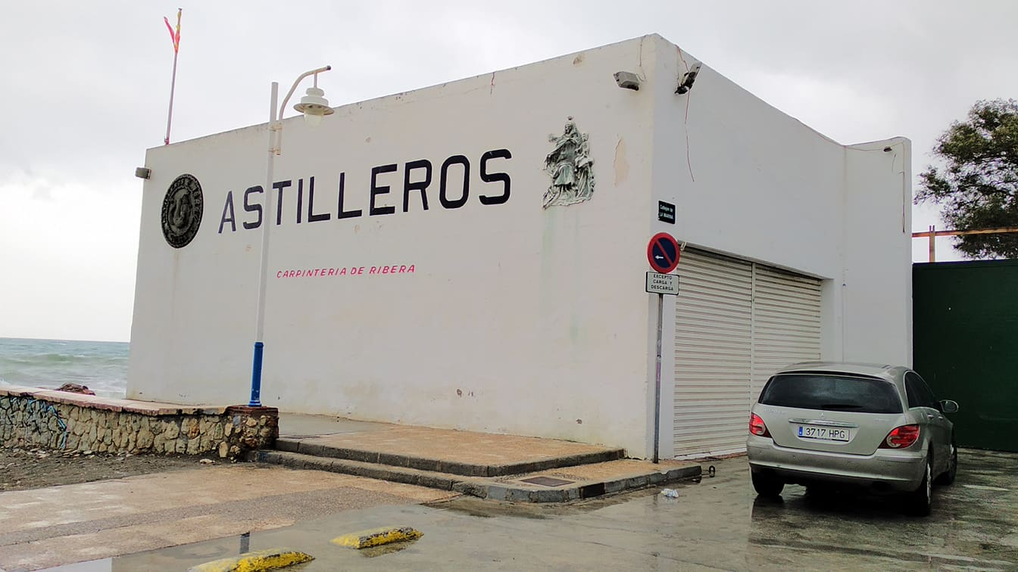
Ekomuzeum kultúry a námorného dedičstva Andalúzie. Lodenica - Živé múzeum drevených lodí. Jachtárske remeslá s certifikáciou ISO a označením CE. Výroba historických replíky a konzultácie. Výkladové stredisko Pedregalejo. Tesárstvo Ribera Nehmotné dedičstvo Andalúzie. Centrum Andalúzie UNESCO.
Astilleros Nereo
Marek Černica
Michal Adamec

Slide 2
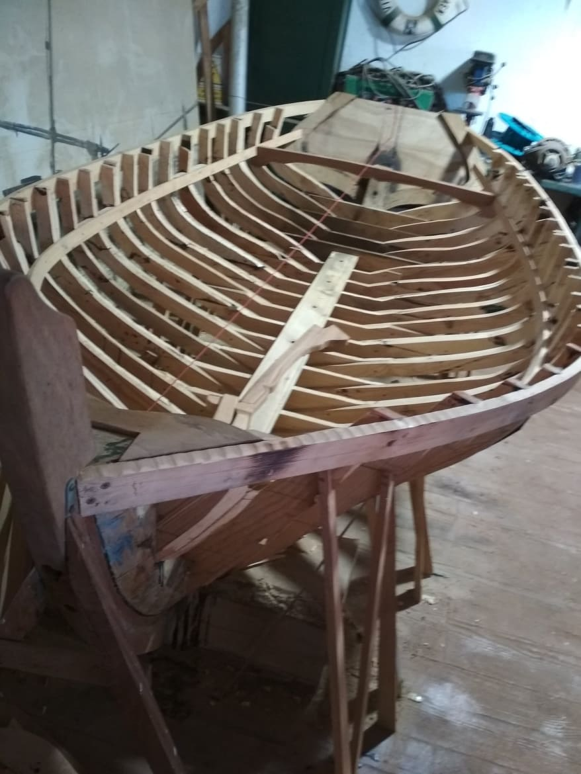
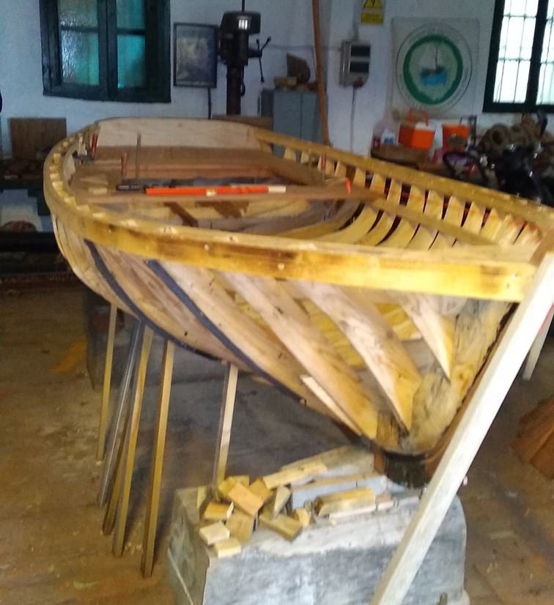
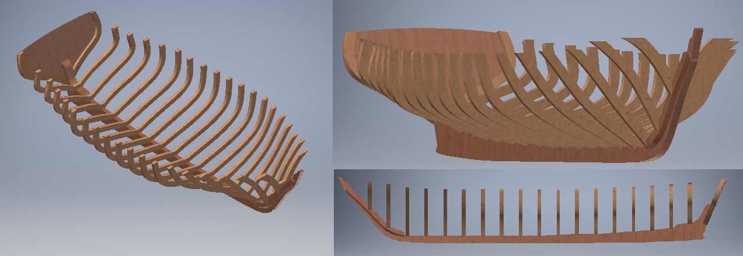
Našou úlohou bolo pracovať pri stavbe lodí, čo zahŕňalo pílenie dreva na nosné časti, brúsenie, lakovanie, umývanie, maľovanie.
Následné vytvorenie 3D dokumentácie, rozostavaného člnu.

Slide 3
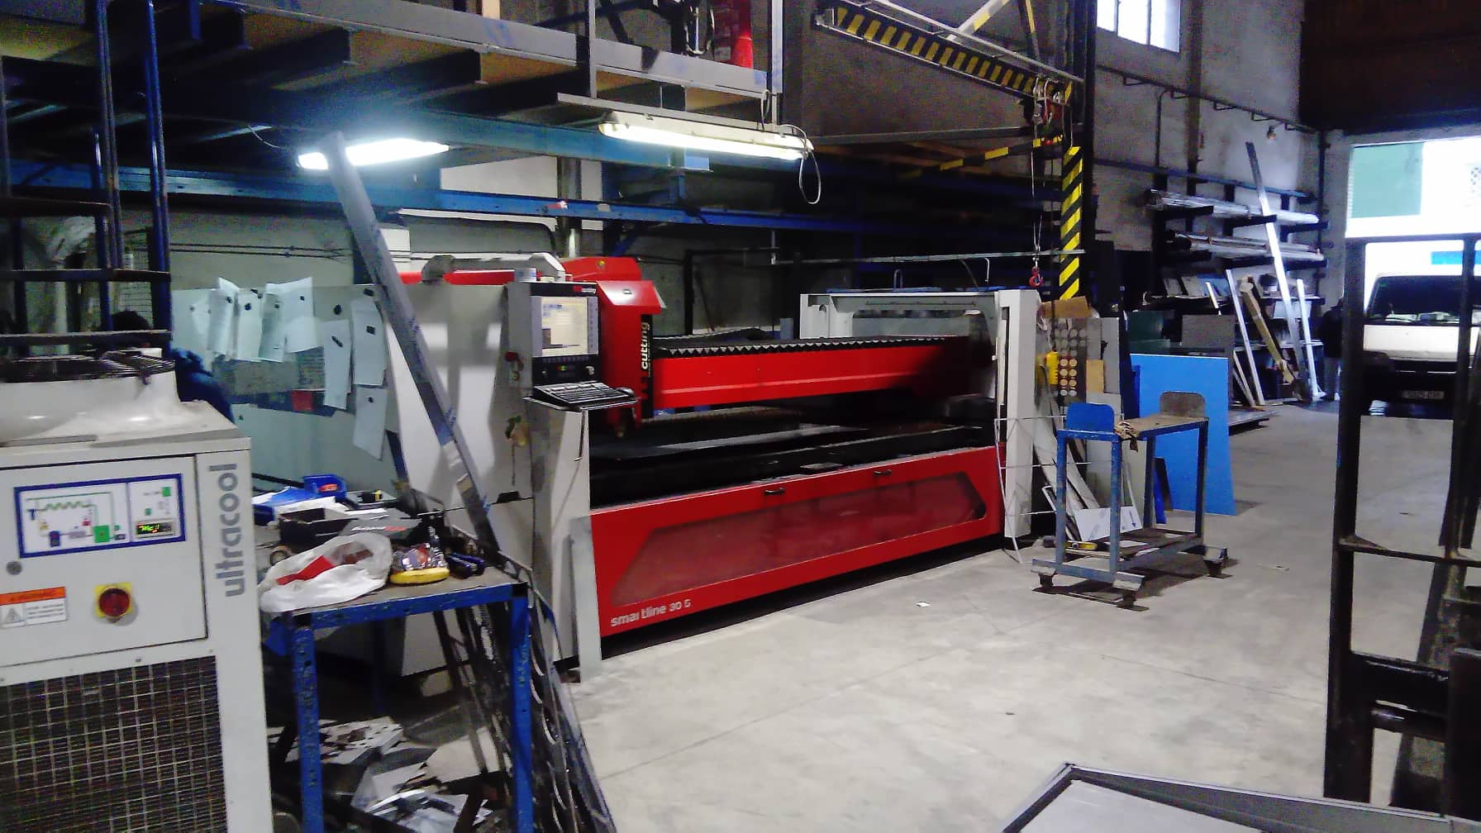
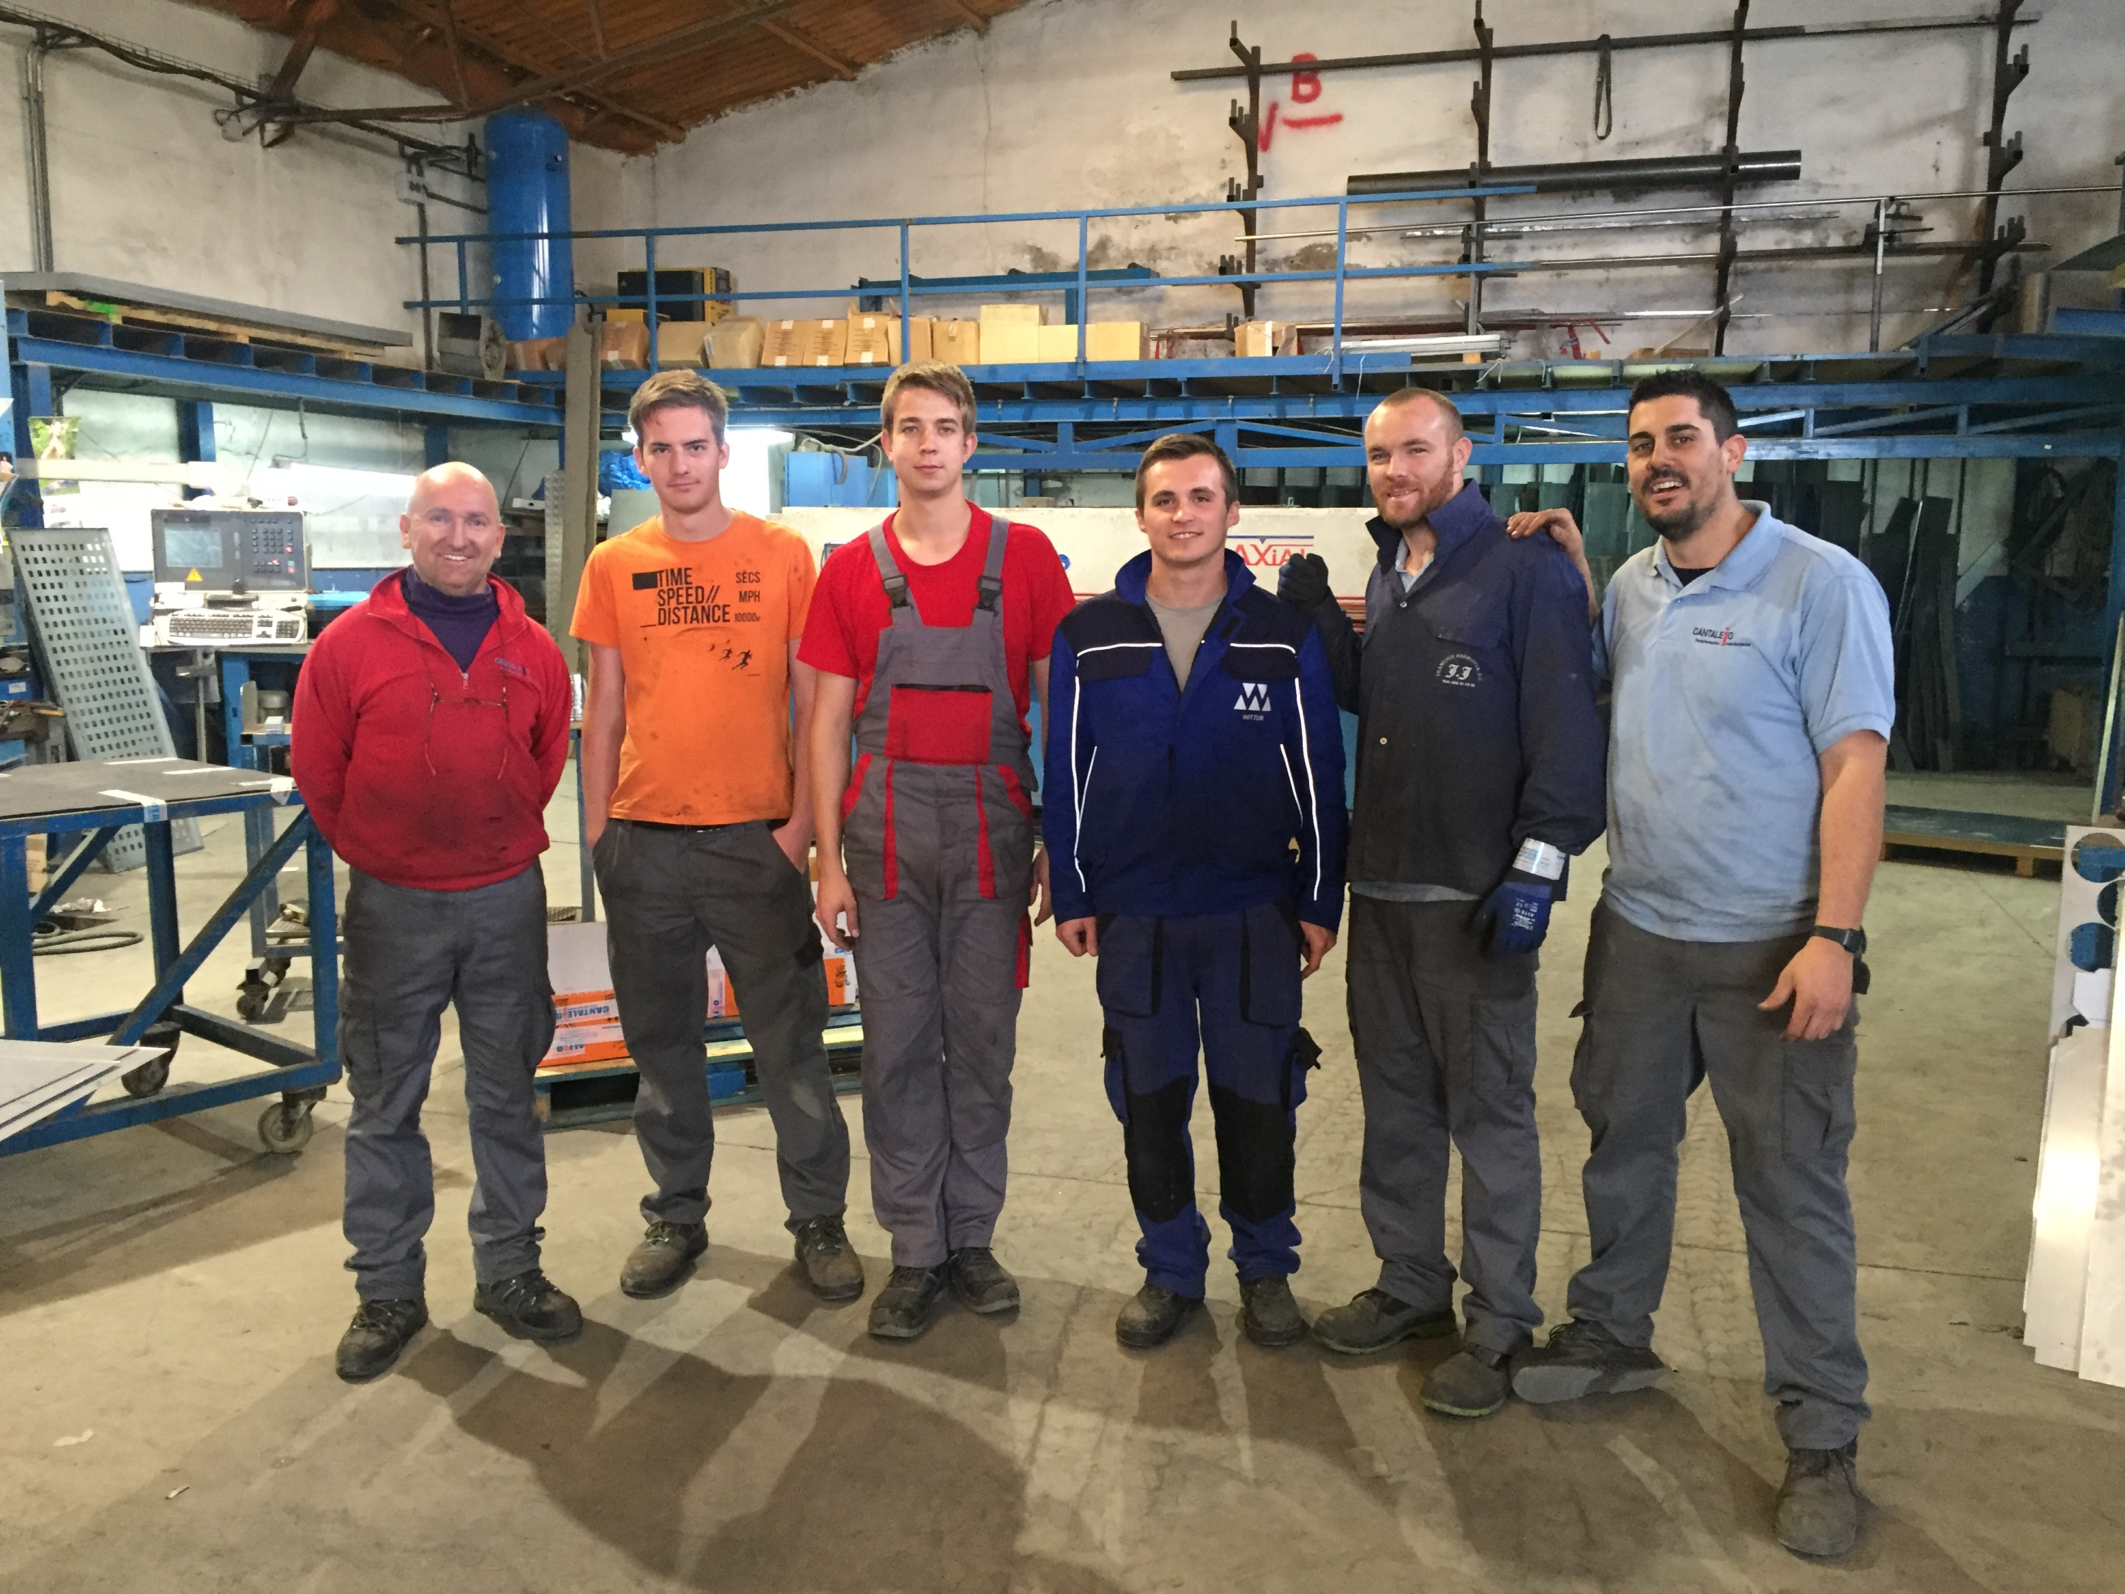
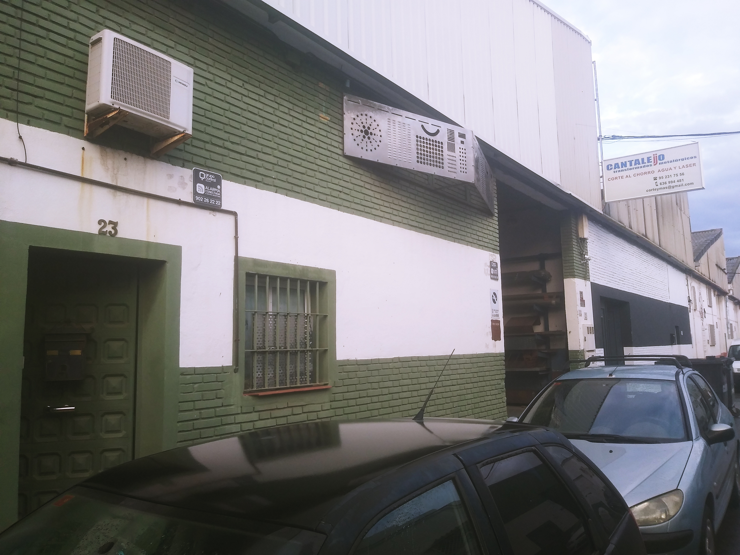
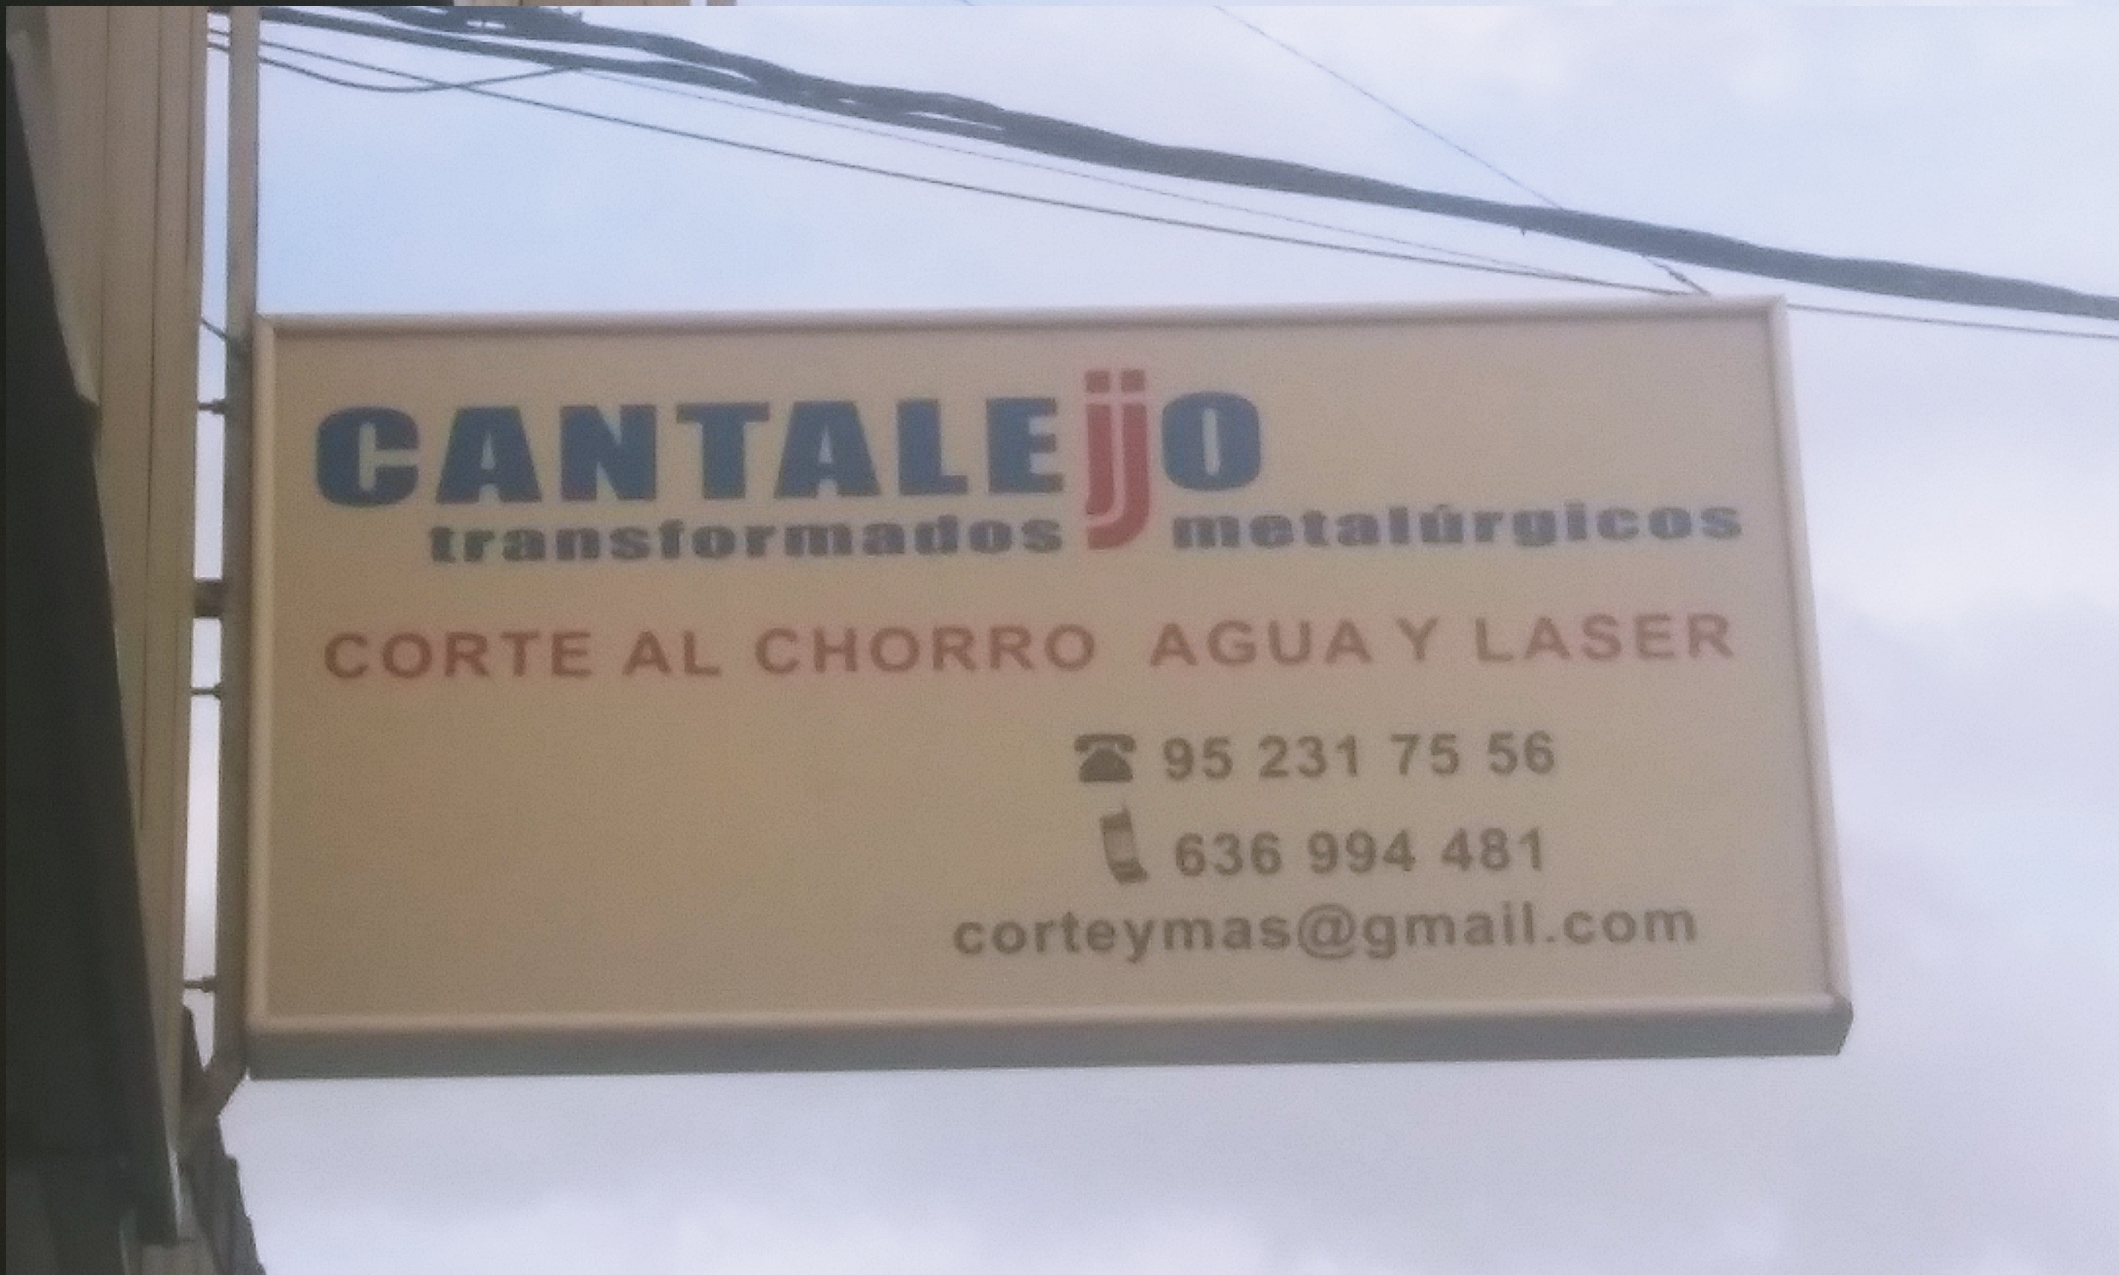
Cortes y plegados Cantalejo S.L.
Firma sa zaoberá výrobou plechových súčiastok na mieru, pri ktorých používa najmä CNC stroje ako vysekávací lis, ohraňovací lis, laserový a plazmový páliaci stroj. Ďalej využívajú rohový vysekávač a nožnicu na strihanie.
Filip Ivanič
Michal Weiss
Ján Marko

Slide 4
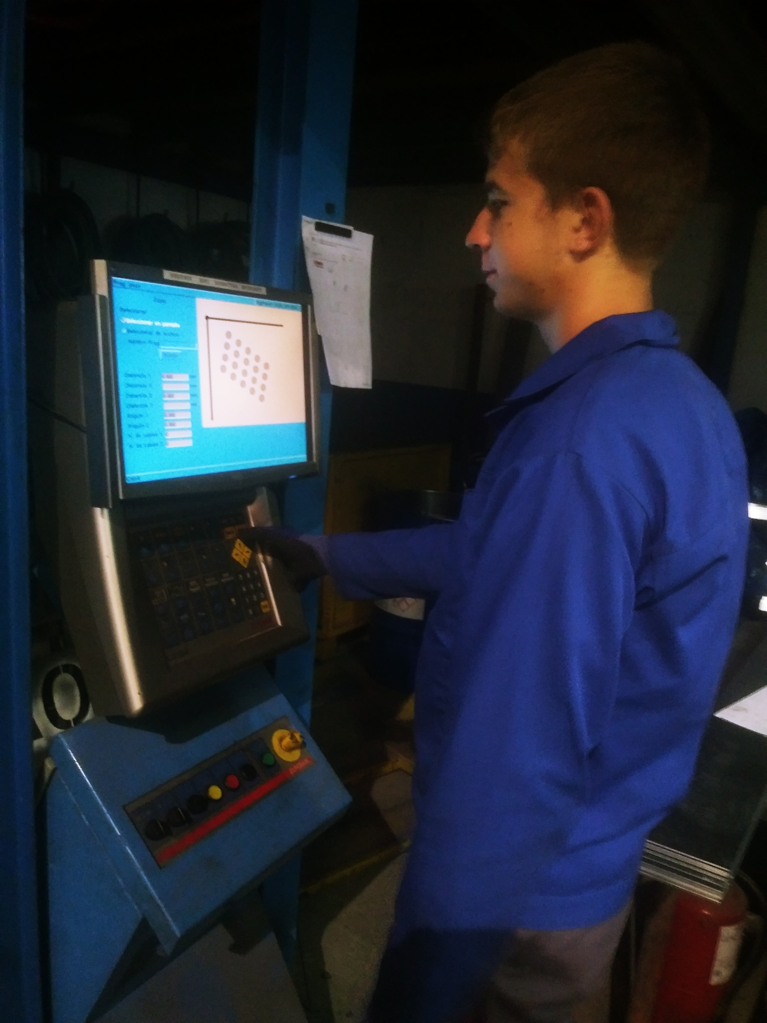
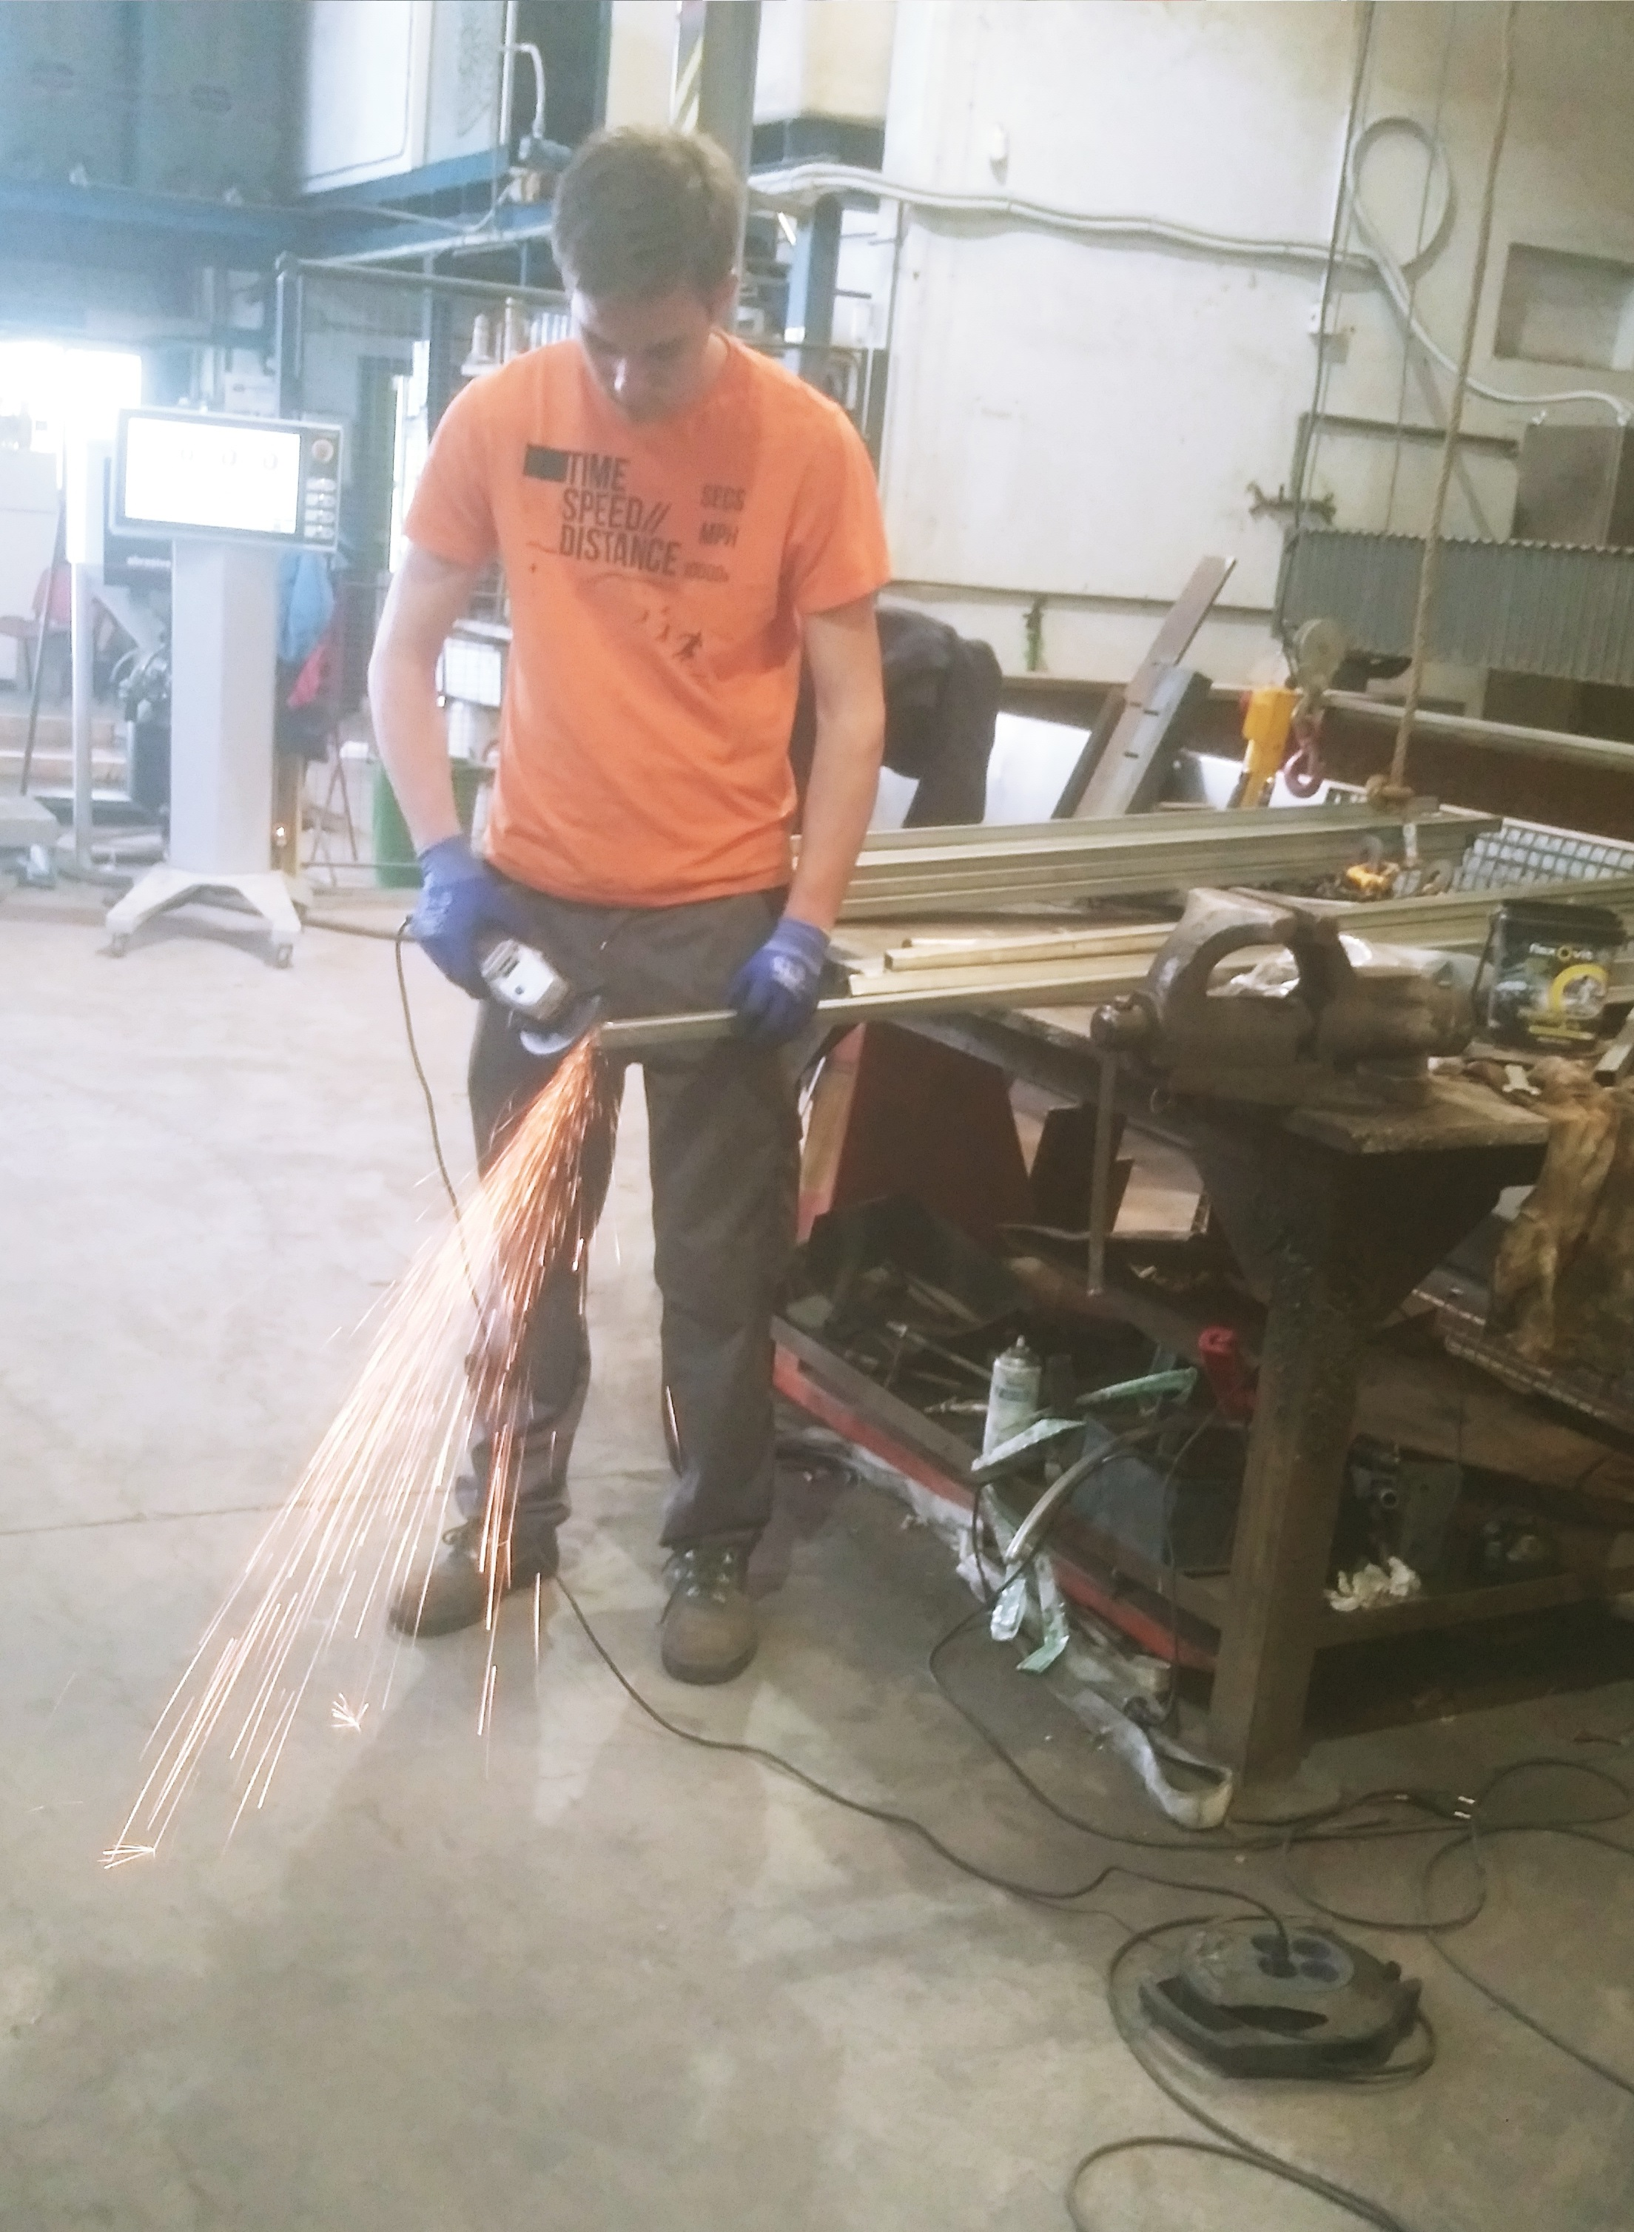
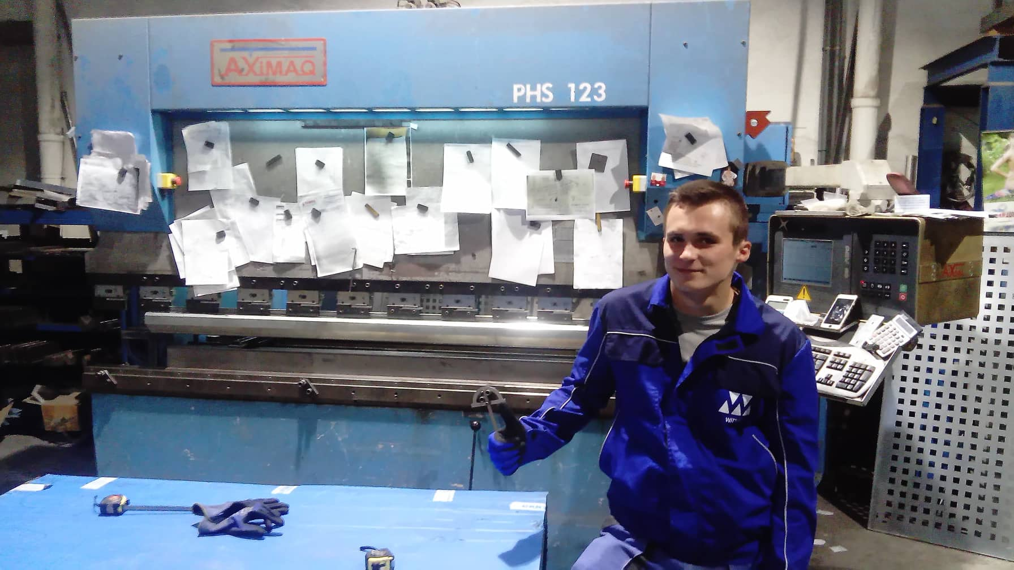
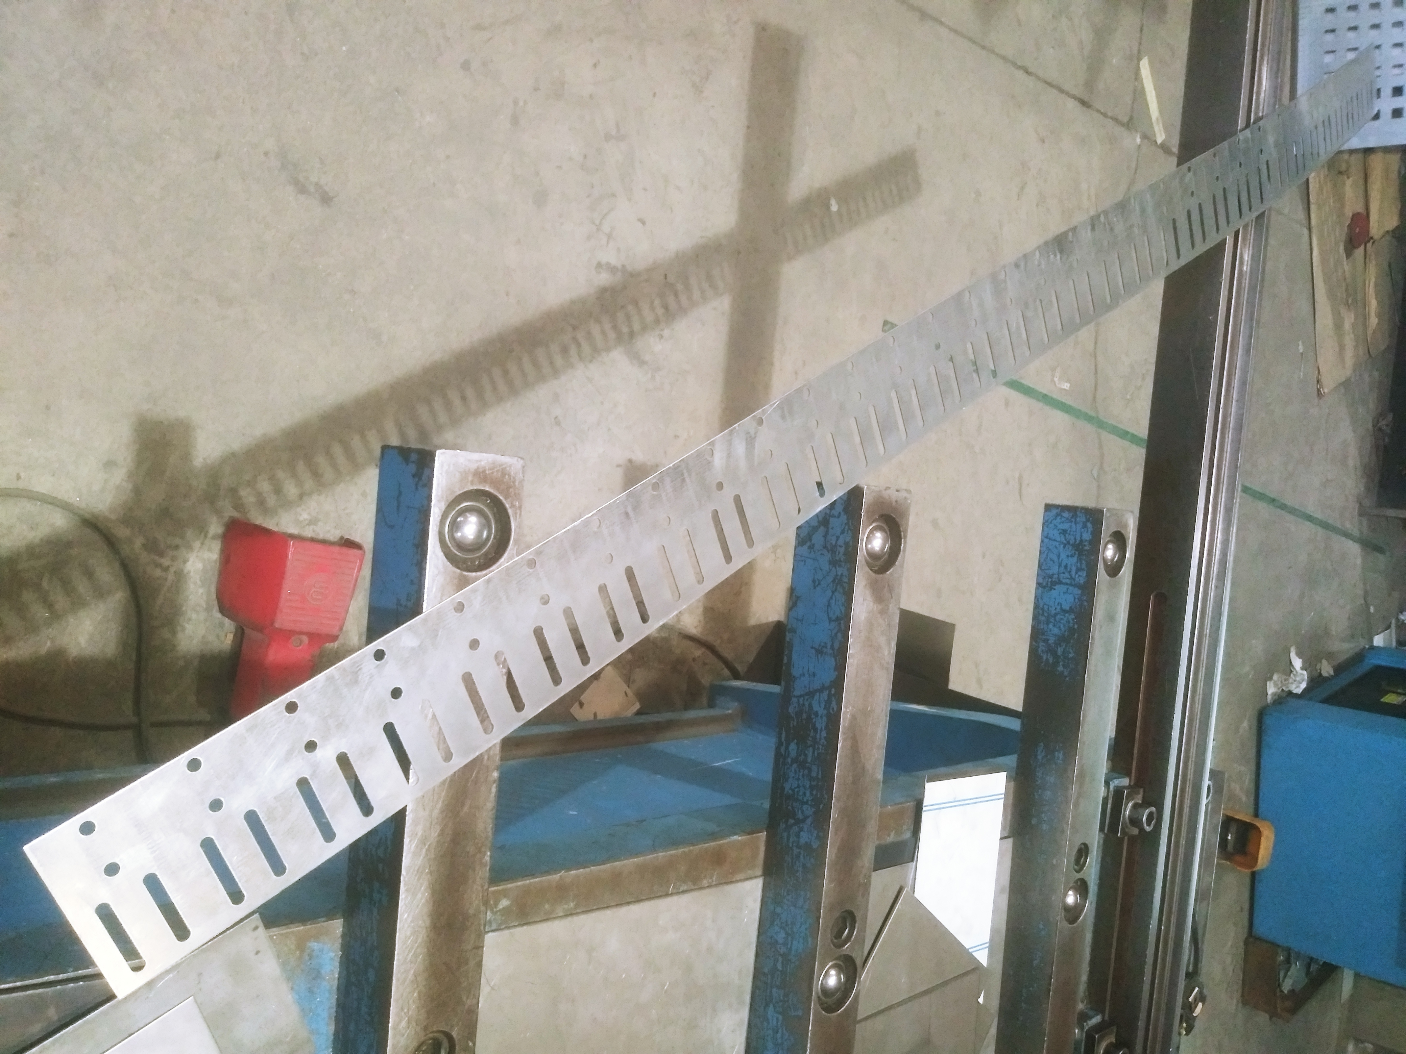
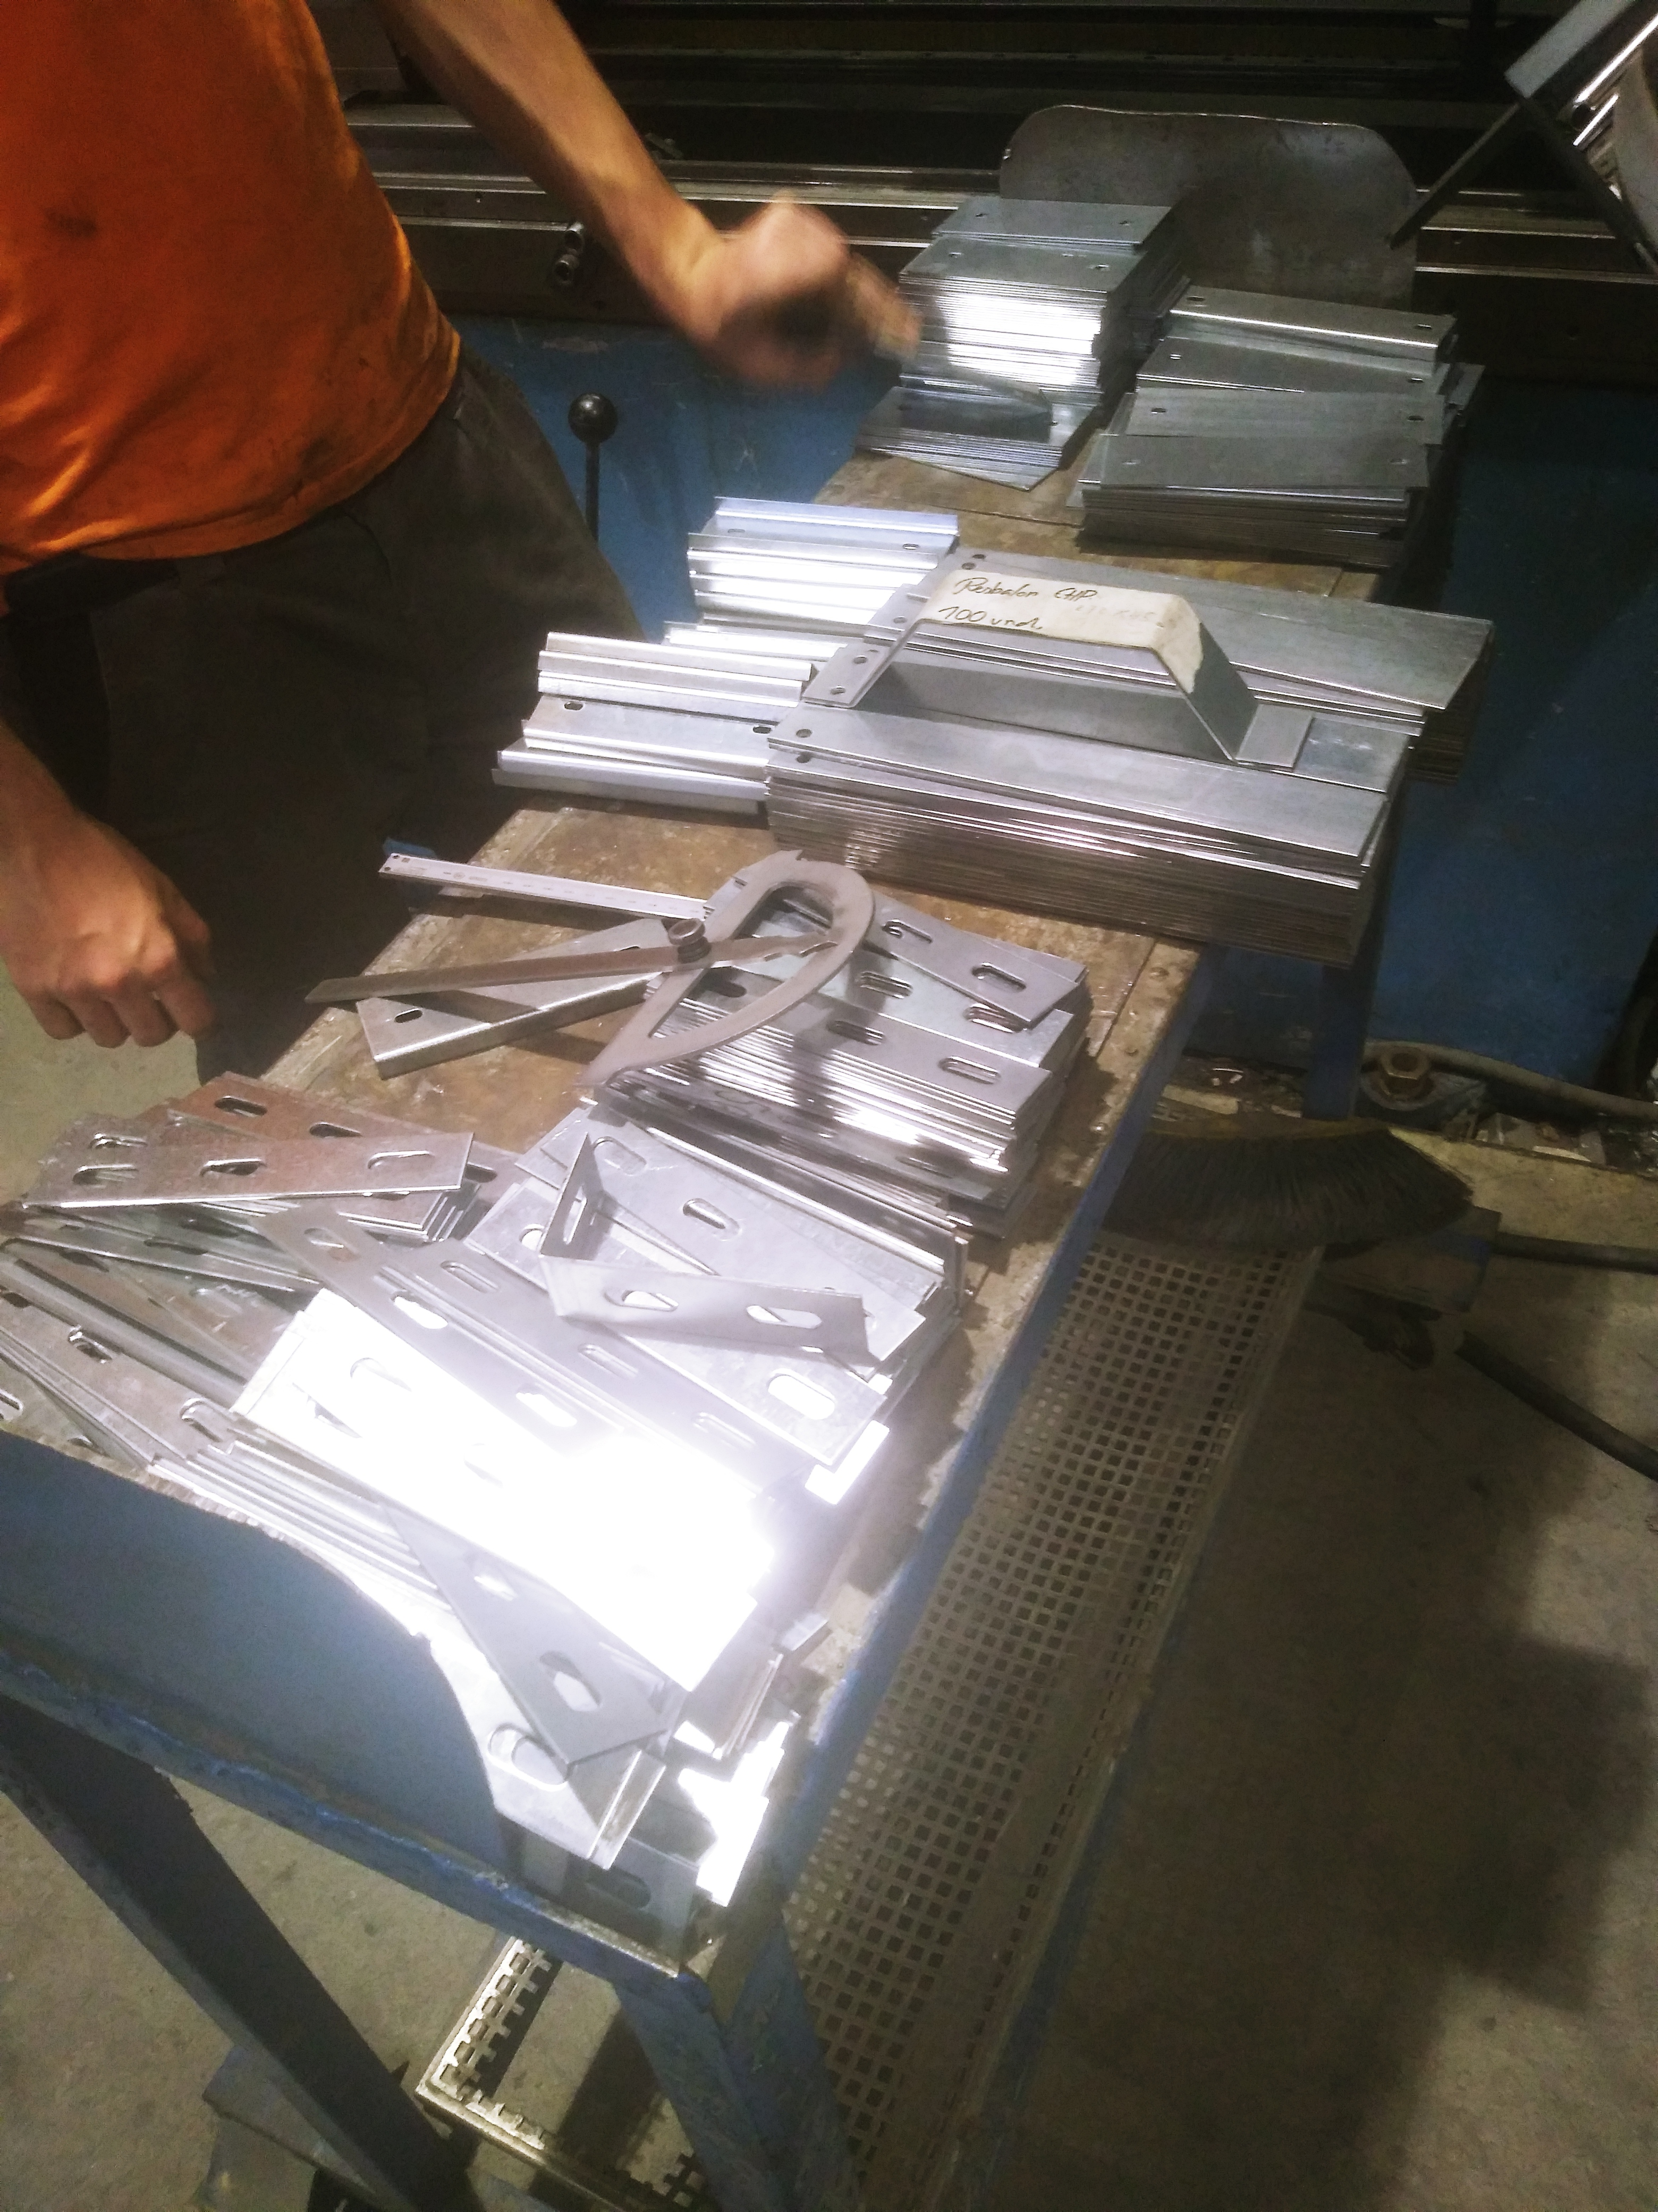
Naša odborná prax spočívala hlavne v programovaní CNC strojov, ale pracovali sme niekedy aj s ručným náradím. Vyrábali sme najmä pomerne jednoduché súčiastky vo vysokých počtoch.

Slide 5
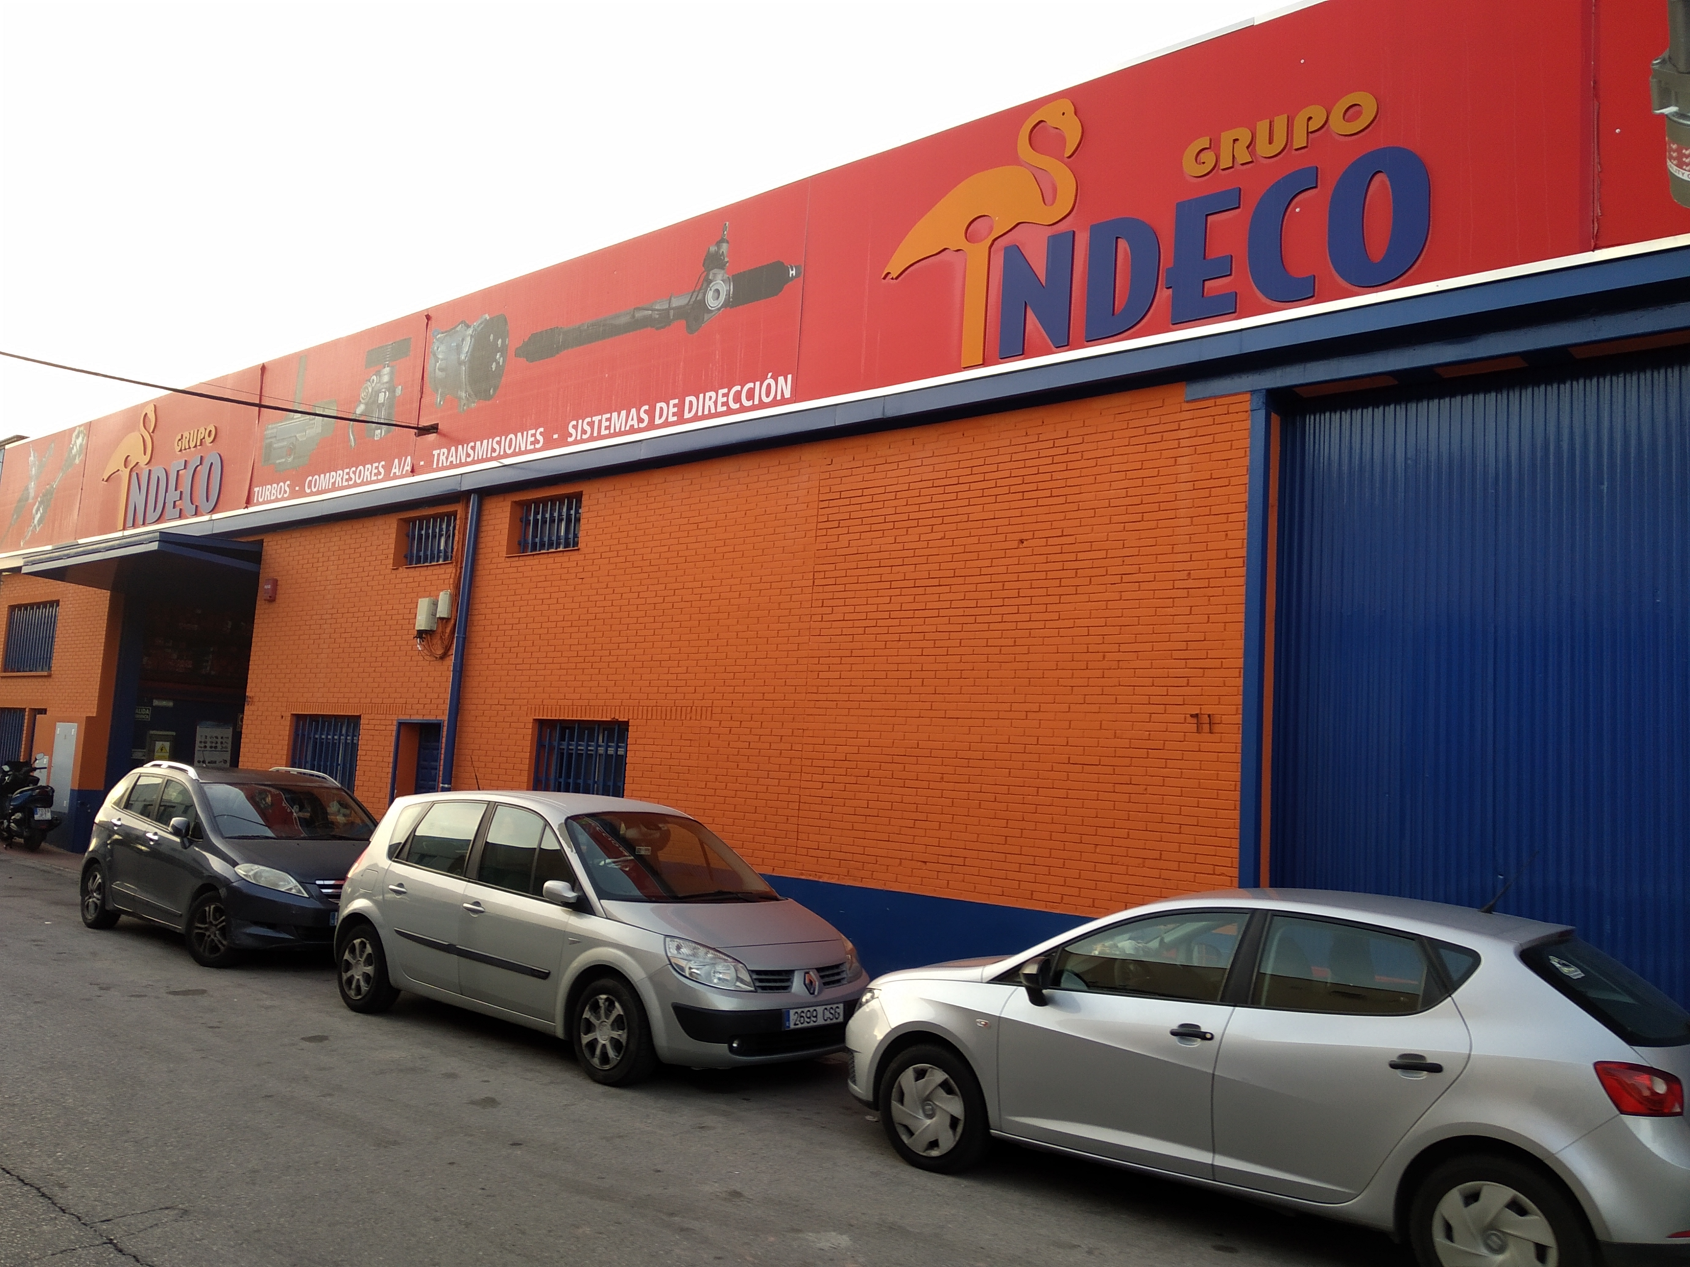
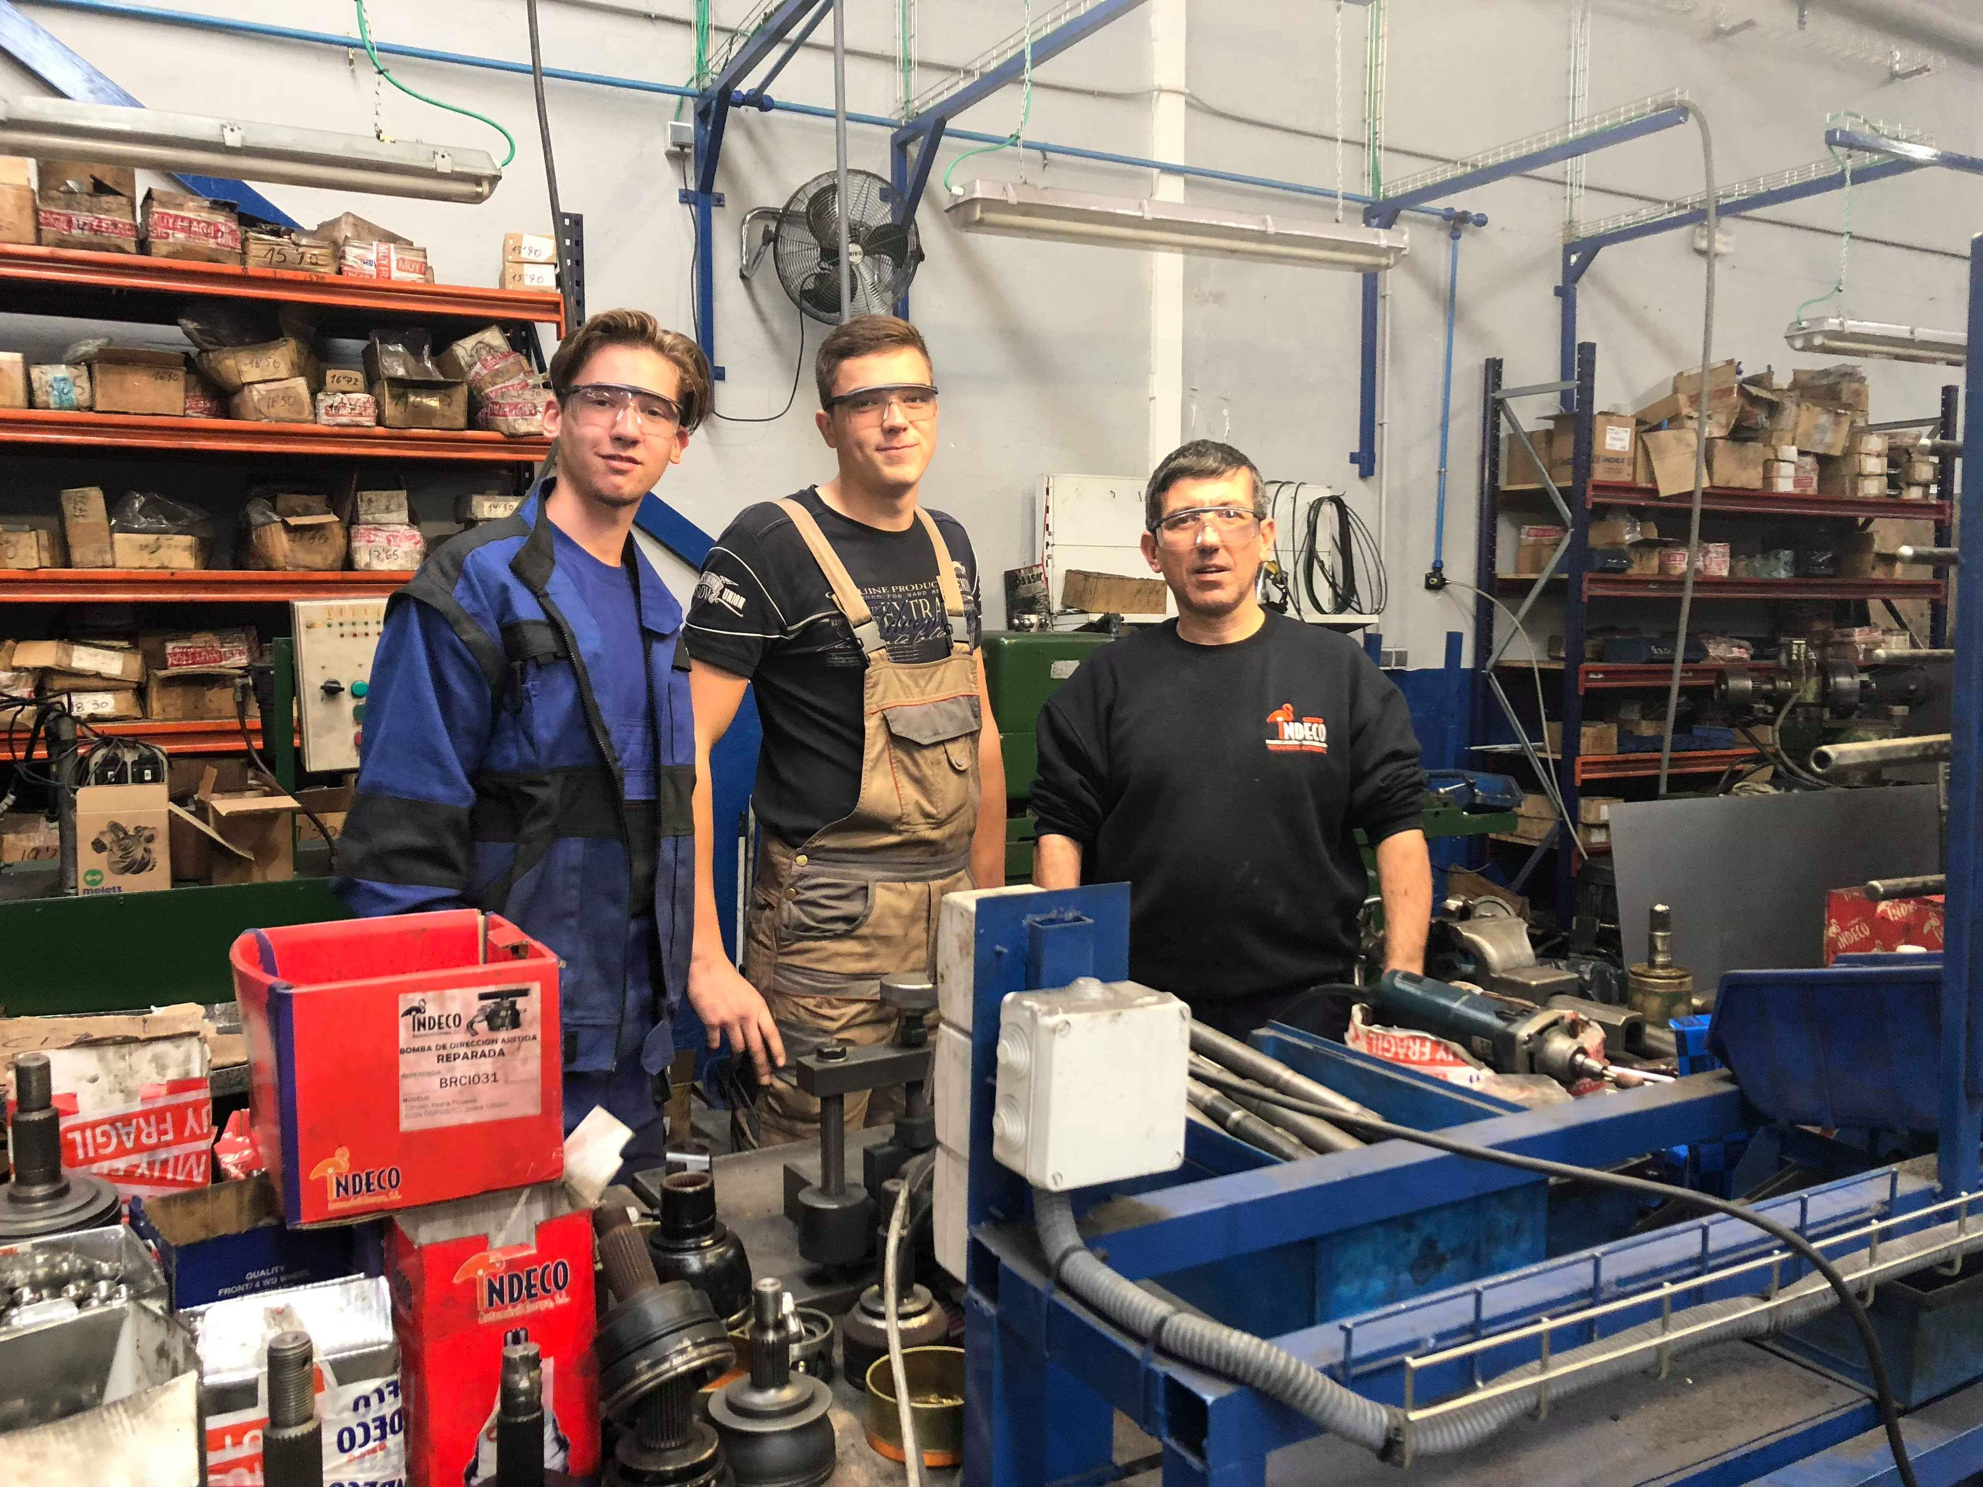
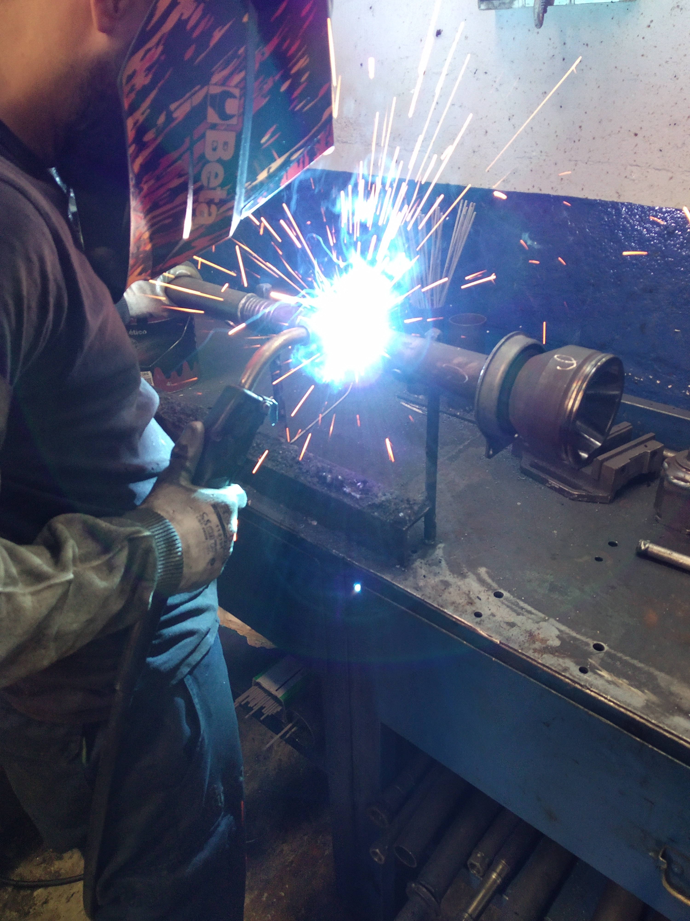
Indeco Automovil Europa S.L.
Firma sa zaoberá opravou a výrobou náhradných dielov pre automobily ako napr. turbá, poloosi, posilovače riadenia či alternátori a štartre.
Mário Vankovic
Marek Ševčuk

Slide 6
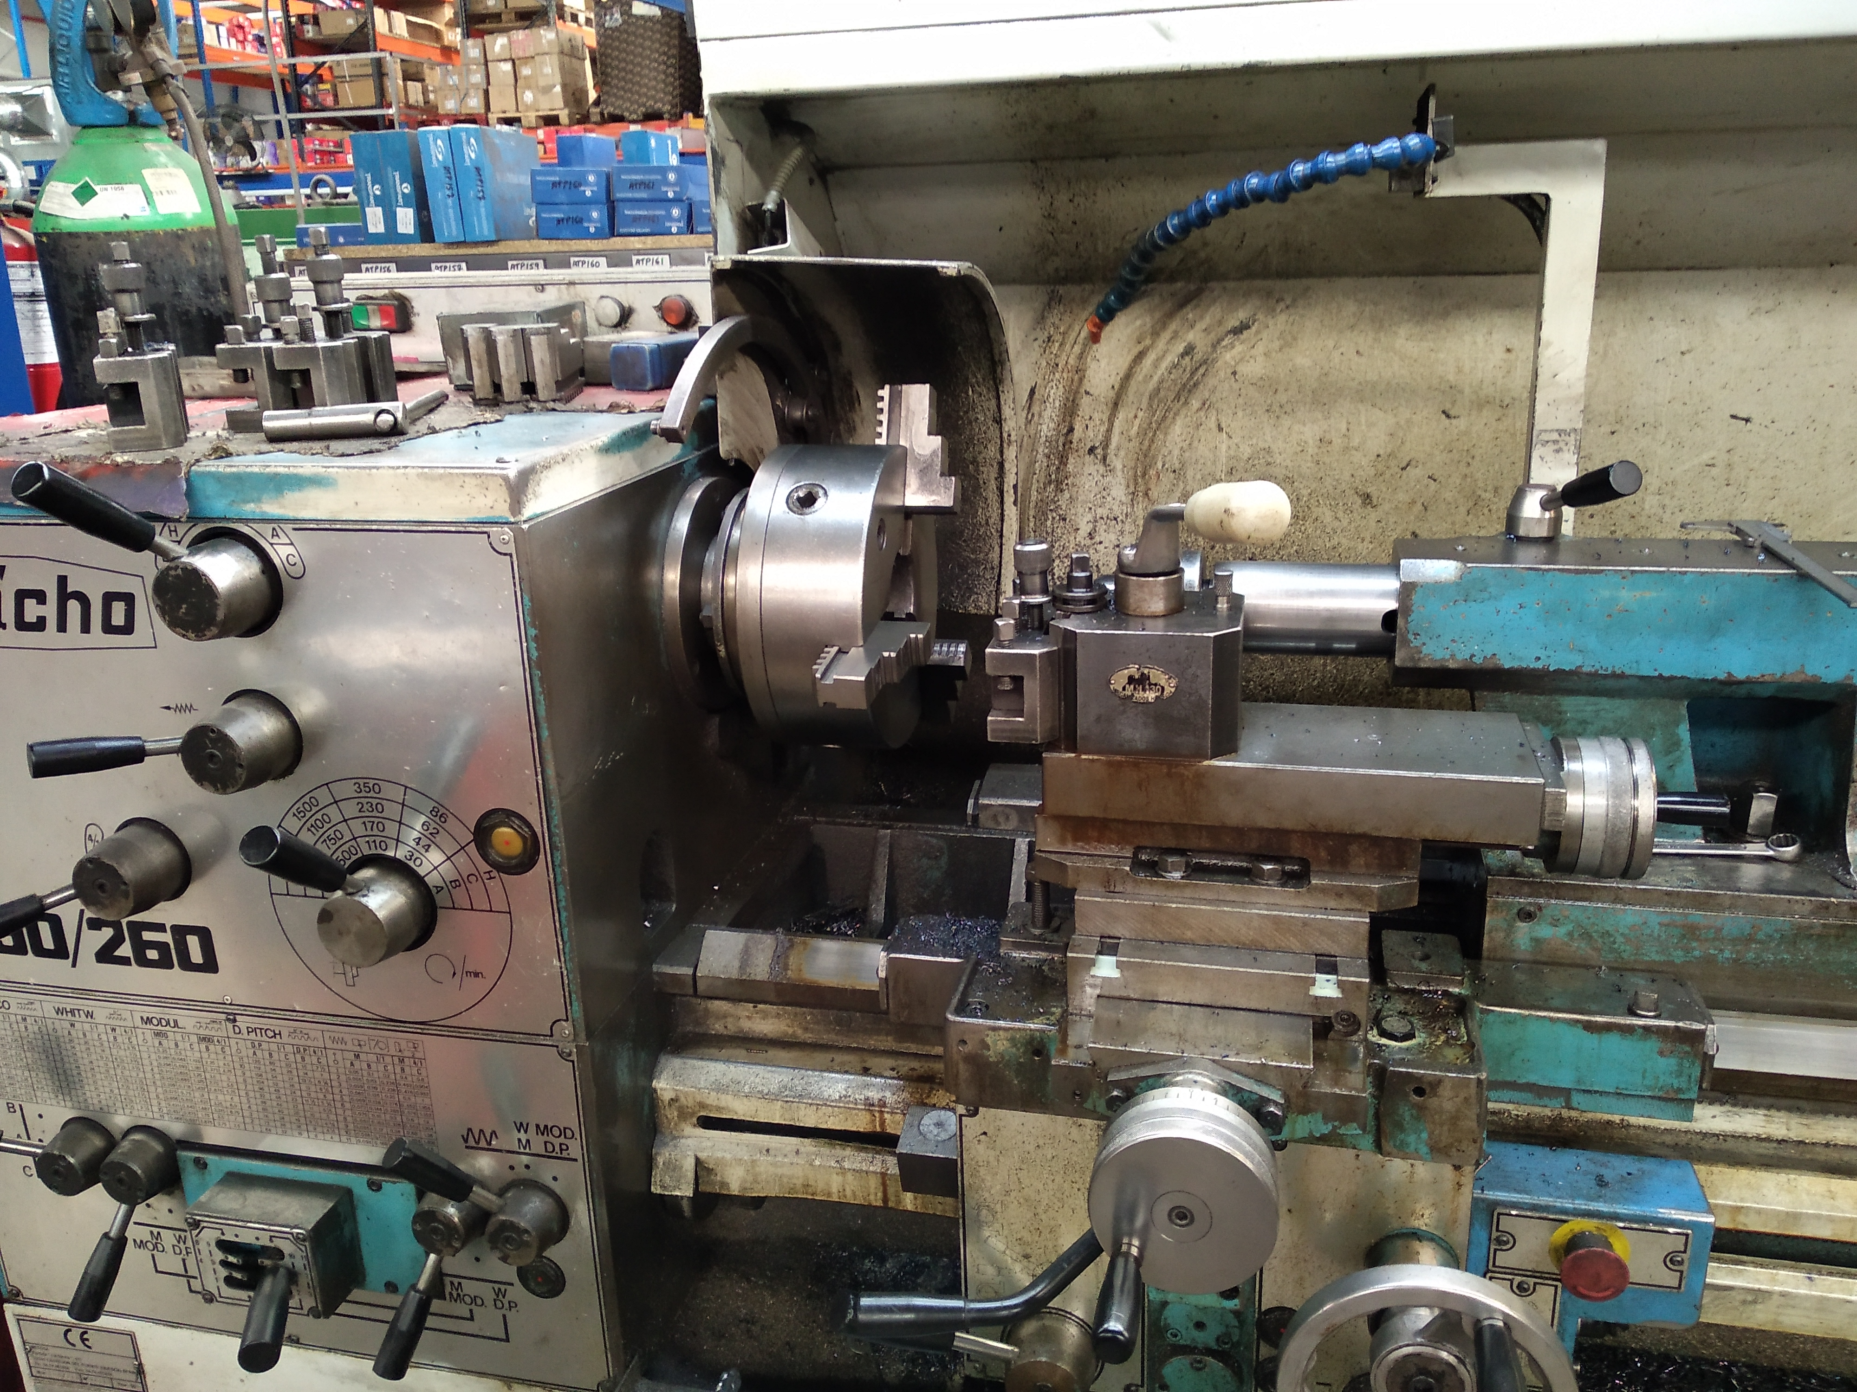
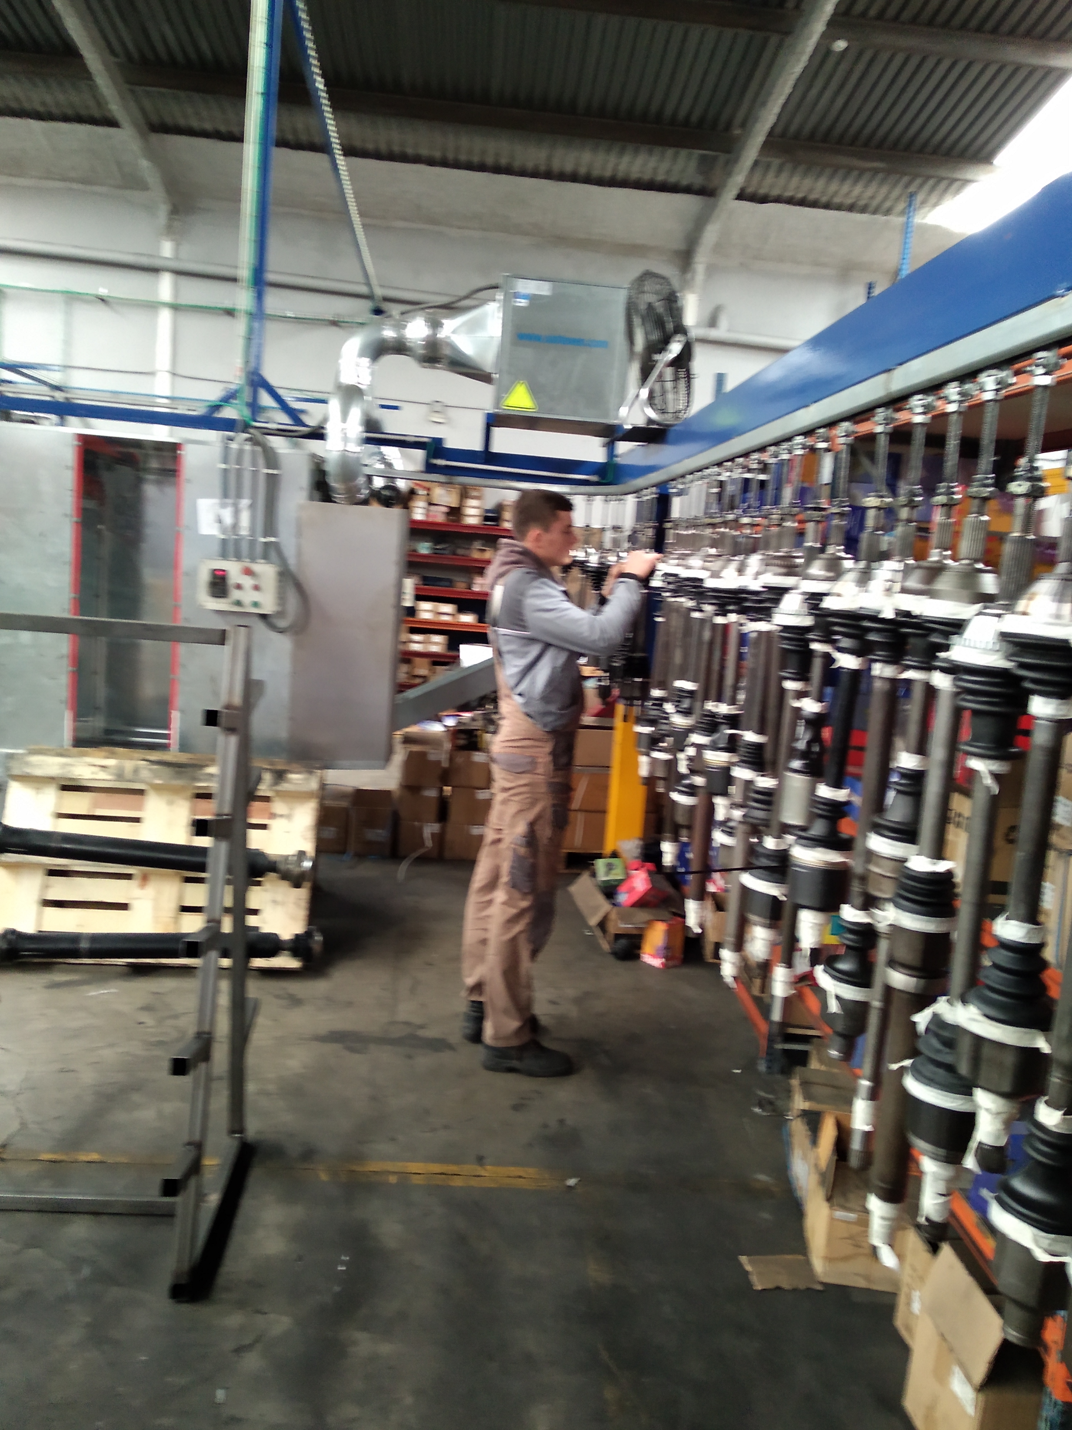
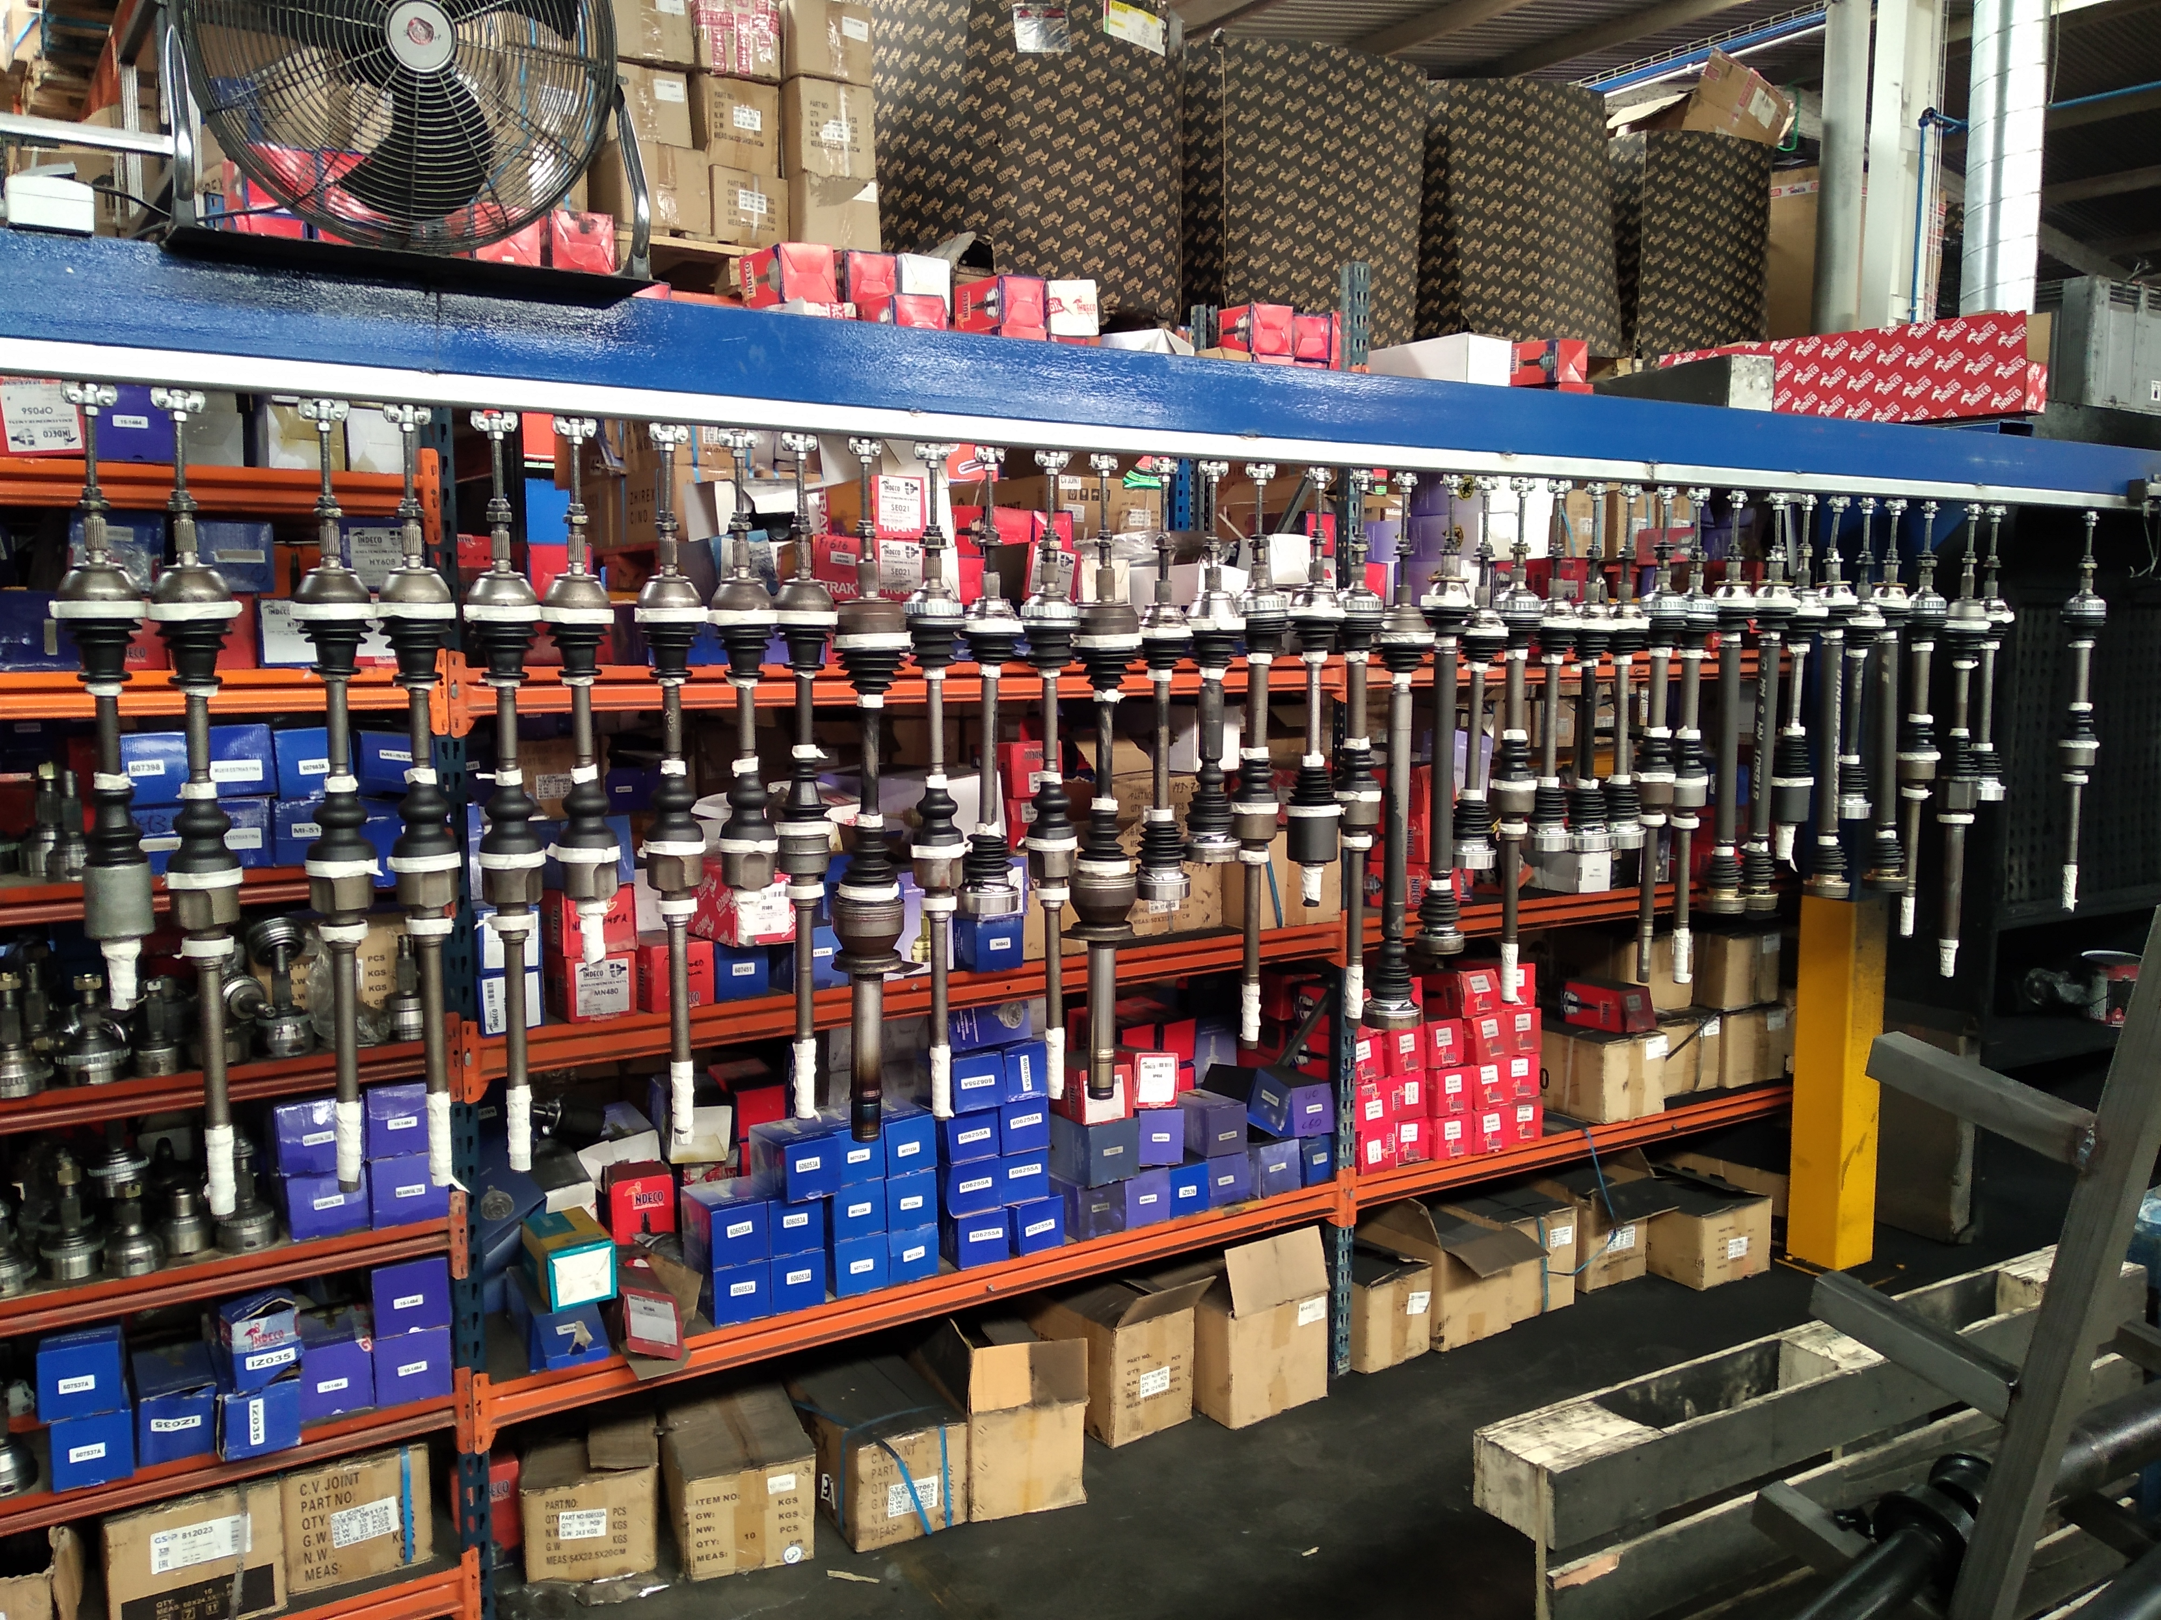
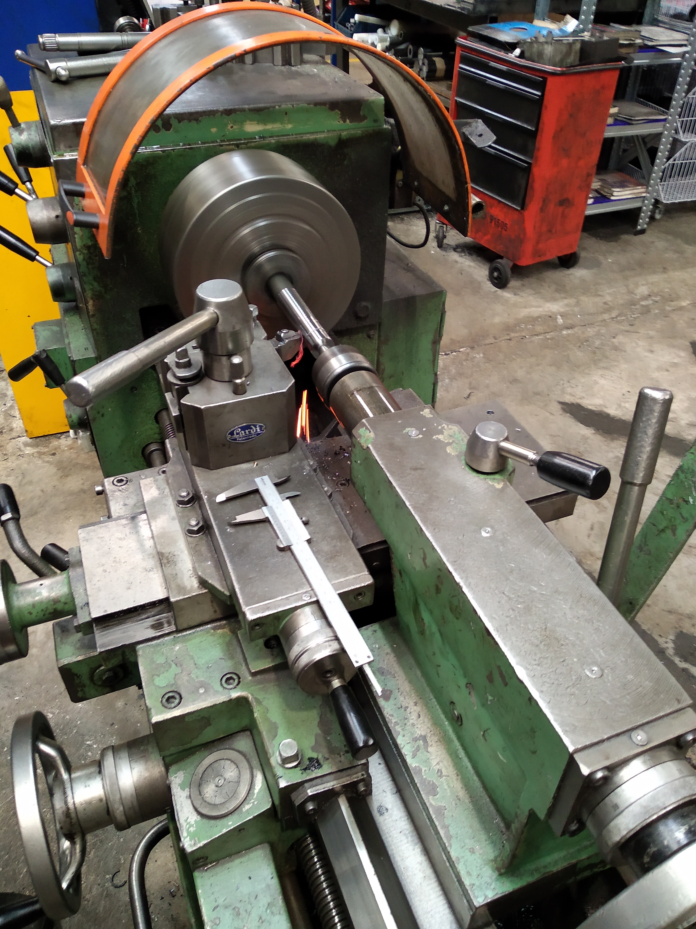
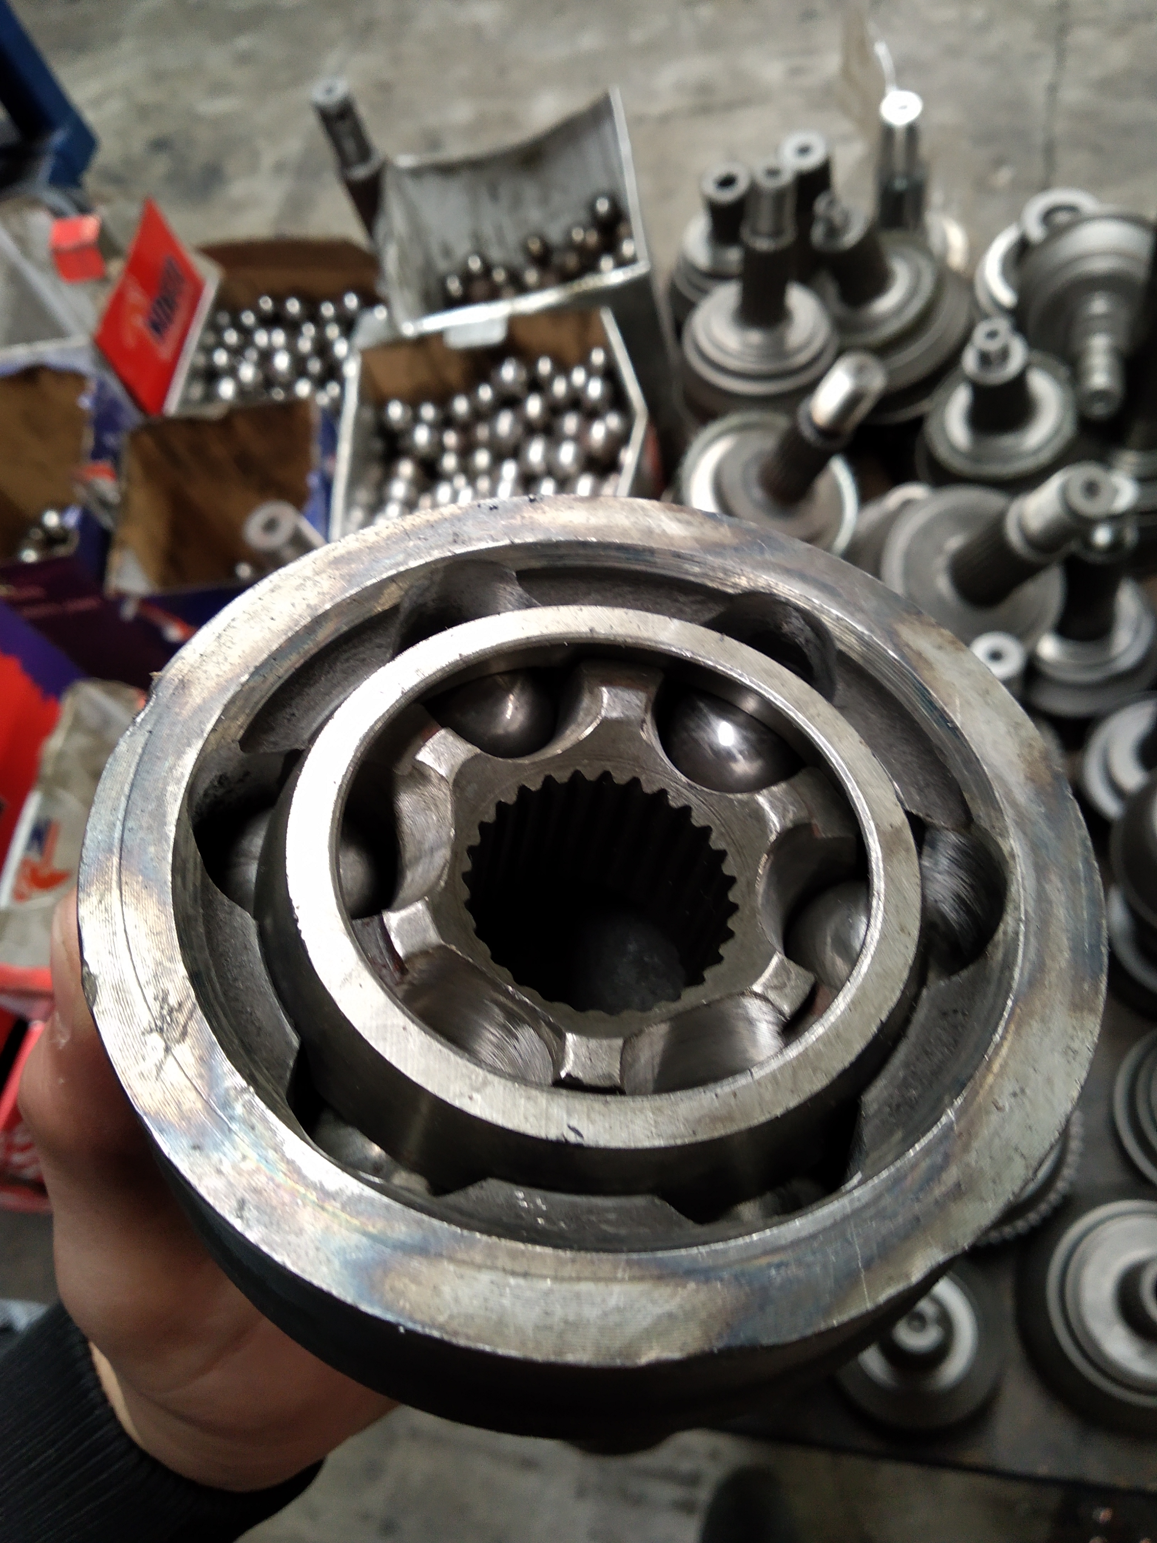
Zamestnanci pracovali na ručne riadených strojoch ako napr. sústruh, fréza, zváračka. Našou úlohou boli pomocné práce na lakovni či kontrolné merania pri obrábaní. Taktiež sme mali možnosť vyskúšať si prácu za sústruhom a zváračkou. Okrem týchto prác sme sledovali pracovníkov pri konfigurácií turieb a centrovacieho stroja na kardánové hriadele.

